Slide 1
Les chaînes alimentaires
Questionner le monde CE1
Proies et prédateurs

Slide 2
Nous continuons à travailler sur ce que mangent les animaux.
Souvenons-nous de ce que nous avons appris la dernière fois.

Slide 3
- Un animal qui ne mange que de la
viande est un carnivore.
- Un animal qui ne mange que des
végétaux est un herbivore.
- Un animal qui ne mange que des
graines est un granivore.
- Un animal qui mange de tout
est un omnivore.

Slide 4
Aujourd’hui, nous allons nous intéresser aux relations qu’entretiennent les animaux.

Slide 5
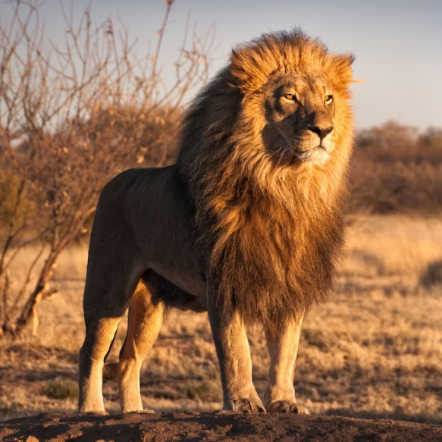
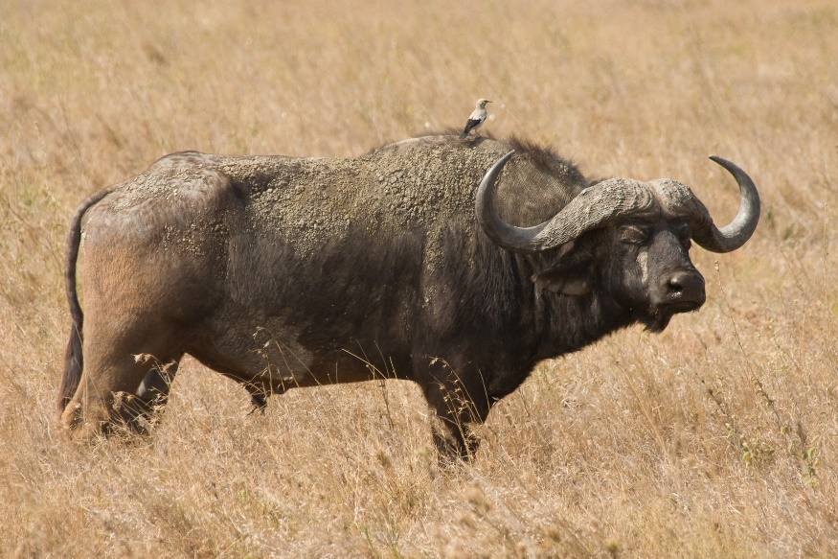
Dans la nature, par exemple, le
lion chasse le
buffle pour se nourrir.
prédateur, et que le buffle est la
On dit que le lion est le
proie.
Comme la proie est mangée par le prédateur, on fait une flèche dans ce sens entre les deux.
prédateur
proie

Slide 6
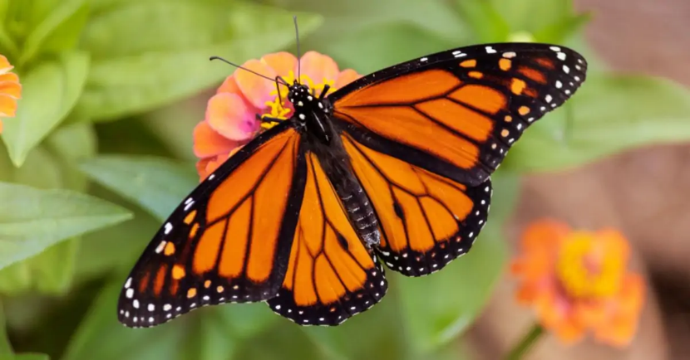
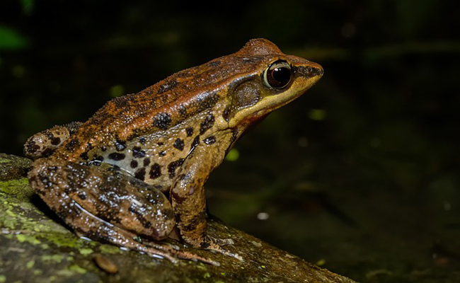
Le
papillon est mangé par la
grenouille.
Où place-t-on le mot prédateur ?
Où place-t-on le mot proie ?
Dans quel sens fait-on la flèche ?
proie
prédateur

Slide 7
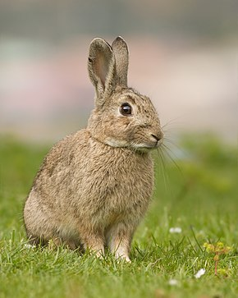
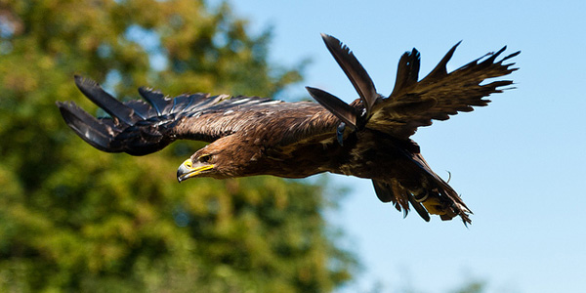
L’
aigle mange le
lapin.
Où place-t-on le mot prédateur ?
Où place-t-on le mot proie ?
Dans quel sens fait-on la flèche ?
prédateur
proie

Slide 8
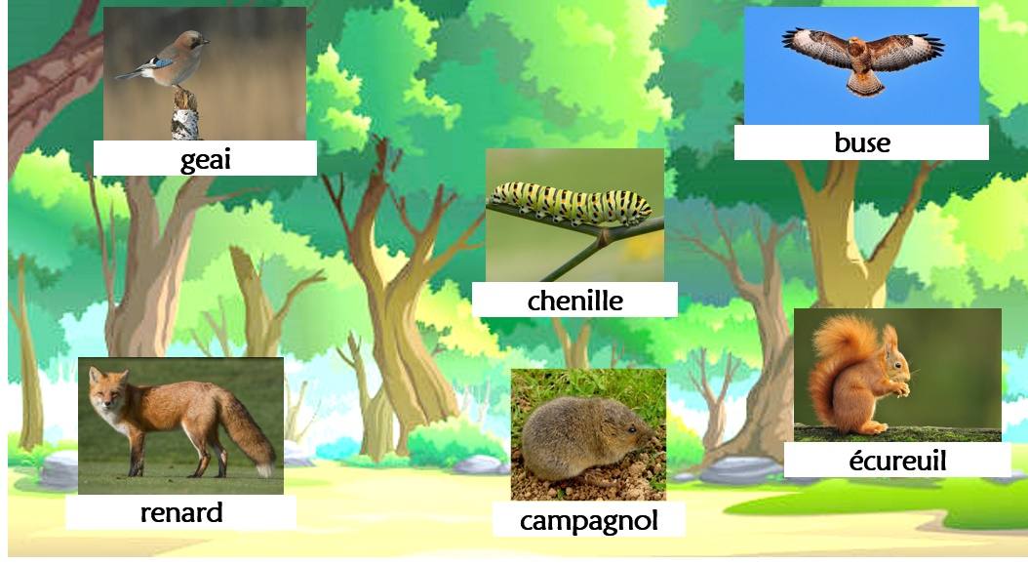
Nous allons à présent faire une activité à propos de ces animaux.
À votre avis, qui chasse qui ?

Slide 9
Lisons ensemble les phrases.
Au travail !
- Le renard chasse le campagnol pour le manger.
Le renard est ....................................................................... .
Le campagnol est ....................................................................... .
- L’écureuil est chassé par la buse qui veut le manger.
L’écureuil est ....................................................................... .
La buse est ....................................................................... .
- Le geai chasse la chenille pour la manger.
Le geai est ....................................................................... .
La chenille est ....................................................................... .

Slide 10
Pour ne rien oublier, nous allons maintenant compléter la leçon.

Slide 11
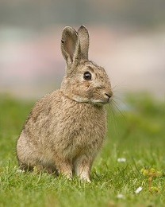
Les relations entre les animaux
Certains animaux en chassent d’autres pour les manger. Celui qui chasse est appelé le
prédateur, celui qui est chassé est appelé la
proie.
ex : l’aigle est le prédateur et le lapin la
proie.

Slide 12
La prochaine fois, nous étudierons les chaînes alimentaires de la forêt.

